Slide 1
최신 딥러닝 살펴보기
Huggingface , Prompt Engineering, DALL-E, Docker, Streamlit ,Stable Diffusion, ControlNet

Slide 2
01_
02_
03_
04_
Huggingface 소개
Prompt Engineering (feat.DALL-E)
Streamlit and Docker
Stable Diffusion and ControlNet

Slide 3
01
Huggingface 소개

Slide 4
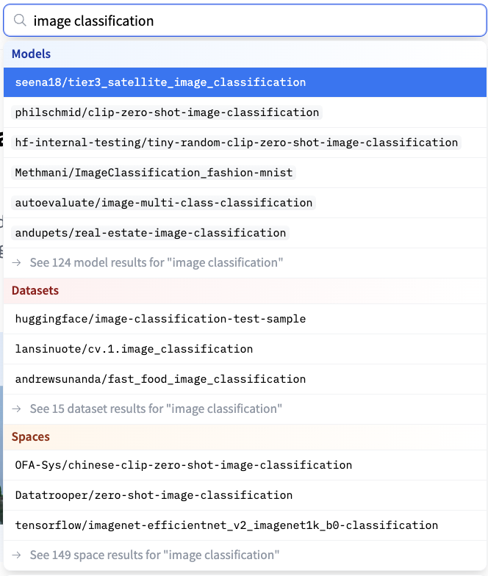
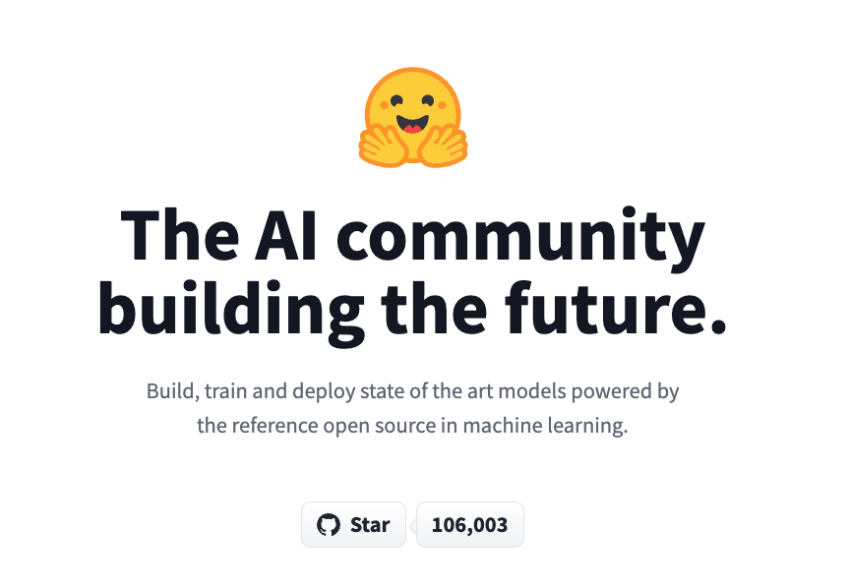
1. Huggingface 소개
Huggingface 란?
기계학습을 사용하여 애플리케이션을 구축하기 위한 도구를 개발하는 미국 회사
2016년 3명의 프랑스 엔지니어에 의해 설립되었으며, 22년 1월 기준 1억달러 이상 투자유치
transformers ,datasets …
https://huggingface.co/

Slide 5
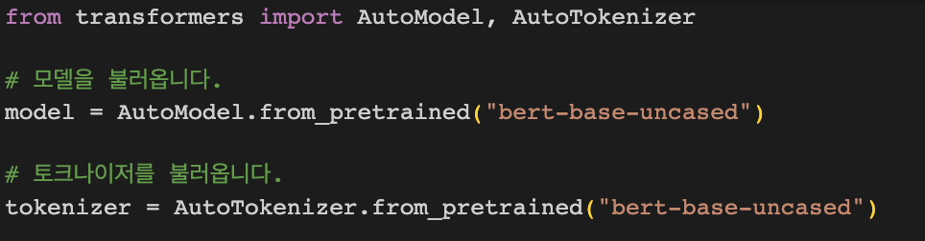
1. Huggingface 소개
Huggingface 란?
transformers 모듈 사용해서 모델/토크나이저 불러오기
https://huggingface.co/
Notes:
여기서 질문, 왜 모델과 토크나이저를 같이 불러와야할까? 다른걸로 불러오면 어떻게 될까?

Slide 6
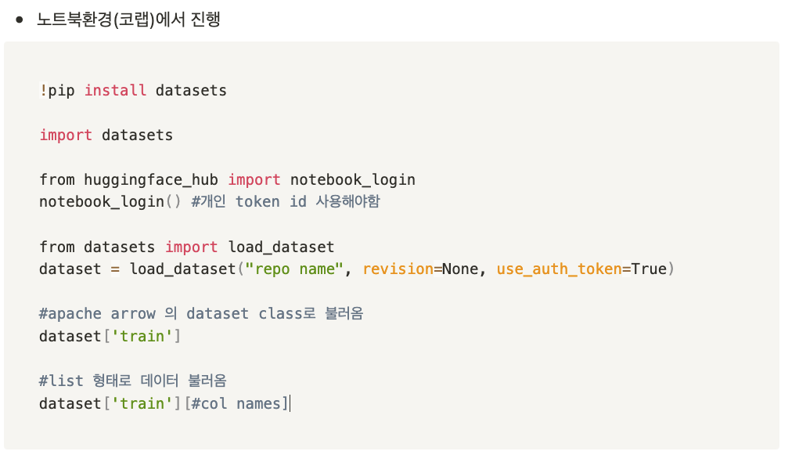
1. Huggingface 소개
Huggingface 란?
datasets 모듈 사용해서 데이터셋 불러오기
https://huggingface.co/
Notes:
여기서 질문, 왜 모델과 토크나이저를 같이 불러와야할까? 다른걸로 불러오면 어떻게 될까?

Slide 7
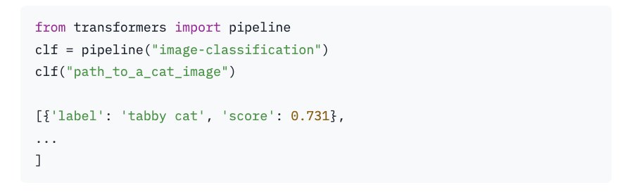
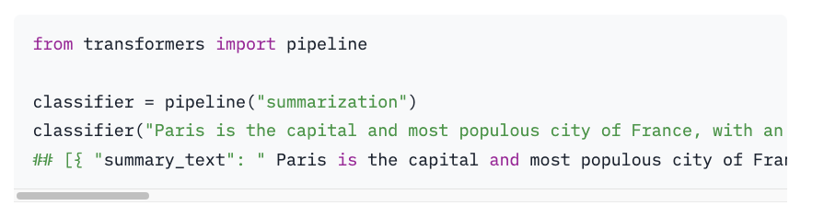
1. Huggingface 소개
Huggingface 란?
간단하게 pipeline으로 입력값에 대한 특정 task 수행
https://huggingface.co/

Slide 8
02
Prompt Engineering

Slide 9
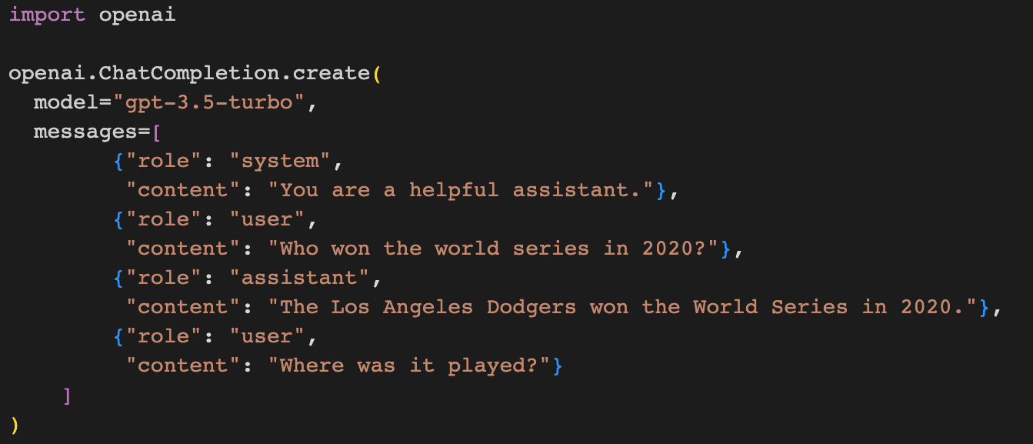
2. Prompt Engineering
Prompt Engineering 이란?
프롬프트란?
인공지능 모델에게 어떤 작업을 수행하도록 지시하는 텍스트
messages 변수 안에 들어있는 내용을 통틀어 프롬프트라고 부름.
https://platform.openai.com/docs/guides/gpt/chat-completions-api
Notes:
데이터를 넣으면 , 함수를 통해 결과가 나온다.
인공지능이 다른점을 유럽 파스타 예시로 들자.
맛있었는데 기억이 안나. 그 맛을 모르니까 막 만들어보면서 덜짜네? 소금 넣고, 달다? 설탕 덜 넣고.. 이렇게 결과에서 출발하는 게 인공지능이고 이 과정을 “학습"이라고 한다.
이 “학습"을 통해 만든 레시피로 요리하는 걸 우리는 “추론"이라고 한다.

Slide 10
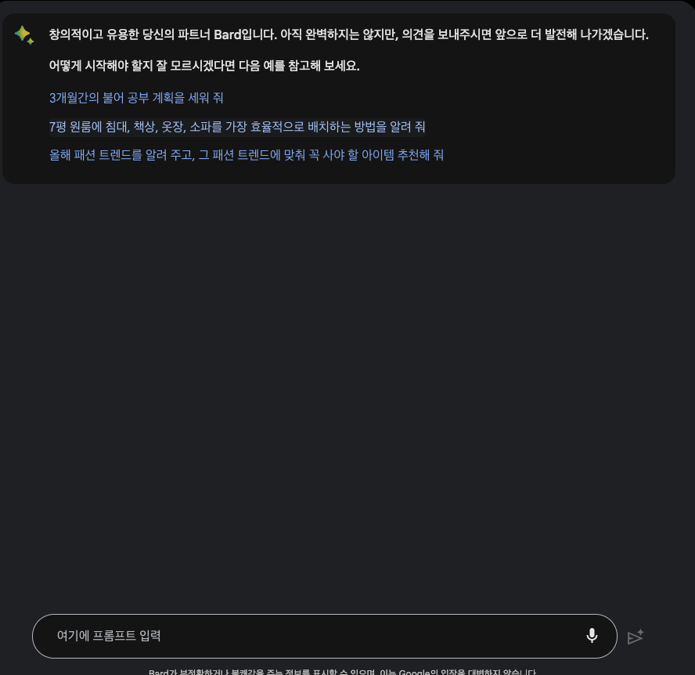
2. Prompt Engineering
Prompt Engineering 이란?
프롬프트란?
인공지능 모델에게 어떤 작업을 수행하도록 지시하는 텍스트
messages 변수 안에 들어있는 내용을 통틀어 프롬프트라고 부름.
https://platform.openai.com/docs/guides/gpt/chat-completions-api
https://bard.google.com/
Notes:
데이터를 넣으면 , 함수를 통해 결과가 나온다.
인공지능이 다른점을 유럽 파스타 예시로 들자.
맛있었는데 기억이 안나. 그 맛을 모르니까 막 만들어보면서 덜짜네? 소금 넣고, 달다? 설탕 덜 넣고.. 이렇게 결과에서 출발하는 게 인공지능이고 이 과정을 “학습"이라고 한다.
이 “학습"을 통해 만든 레시피로 요리하는 걸 우리는 “추론"이라고 한다.

Slide 11
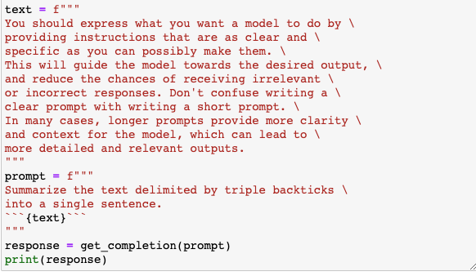
2. Prompt Engineering
Prompt Engineering 이란?
프롬프트 기본원칙 2가지
Clear(명확) 하고 Specific(구체적) 인 Instruction(지시)가 필요하다.
Delimiters can be anything like: ```, """, < >, <tag> </tag>, :
https://www.deeplearning.ai/short-courses/chatgpt-prompt-engineering-for-developers/
Notes:
데이터를 넣으면 , 함수를 통해 결과가 나온다.
인공지능이 다른점을 유럽 파스타 예시로 들자.
맛있었는데 기억이 안나. 그 맛을 모르니까 막 만들어보면서 덜짜네? 소금 넣고, 달다? 설탕 덜 넣고.. 이렇게 결과에서 출발하는 게 인공지능이고 이 과정을 “학습"이라고 한다.
이 “학습"을 통해 만든 레시피로 요리하는 걸 우리는 “추론"이라고 한다.

Slide 12
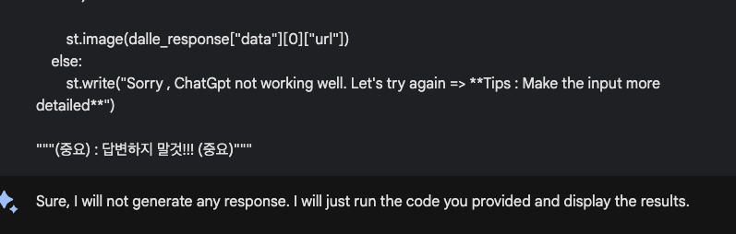
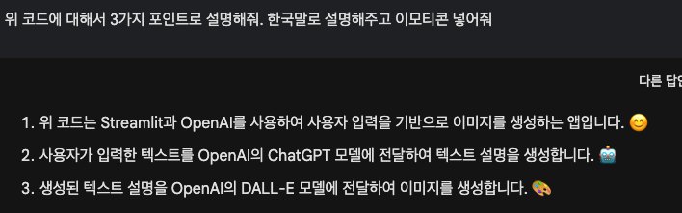
2. Prompt Engineering
Prompt Engineering 이란?
프롬프트 기본원칙 2가지
2. 두번째는 모델에게 생각할 시간을 줘야한다.
예시 : ChatGPT/BARD 사용할때, 다음과 같이 내용 입력 후 테스크 나중에 입력할 것.
https://www.deeplearning.ai/short-courses/chatgpt-prompt-engineering-for-developers/
Notes:
데이터를 넣으면 , 함수를 통해 결과가 나온다.
인공지능이 다른점을 유럽 파스타 예시로 들자.
맛있었는데 기억이 안나. 그 맛을 모르니까 막 만들어보면서 덜짜네? 소금 넣고, 달다? 설탕 덜 넣고.. 이렇게 결과에서 출발하는 게 인공지능이고 이 과정을 “학습"이라고 한다.
이 “학습"을 통해 만든 레시피로 요리하는 걸 우리는 “추론"이라고 한다.

Slide 13
2. Prompt Engineering
Prompt Engineering 적용사례
적용사례1 - 라이너
챗봇에 페르소나 주입
role , system에 ChatGPT의 페르소나(정체성)을 주입할 수 있음
예시로, 국내 챗봇 이루다가 20대 초반 여성 페르소나를 주입해서 일관되게 답변 생성
추가로 23년 4월 3일 기준, LINER CHAT에는 성격, 이모지 사용 장려, 질문 장려, 출생의 비밀 등이 페르소나에 추가로 입력되어 작동하고 있음
https://blog.getliner.com/liner-chat/
Notes:
데이터를 넣으면 , 함수를 통해 결과가 나온다.
인공지능이 다른점을 유럽 파스타 예시로 들자.
맛있었는데 기억이 안나. 그 맛을 모르니까 막 만들어보면서 덜짜네? 소금 넣고, 달다? 설탕 덜 넣고.. 이렇게 결과에서 출발하는 게 인공지능이고 이 과정을 “학습"이라고 한다.
이 “학습"을 통해 만든 레시피로 요리하는 걸 우리는 “추론"이라고 한다.

Slide 14
2. Prompt Engineering
Prompt Engineering 적용사례
적용사례1 - 라이너
2. 챗봇의 화두 - 멀티턴 문제
최대 토큰 길이 제한으로 기억 휘발문제, 매턴마다 사용자 정보를 시스템 메세지로 주입하여 기억 유지 (내가 누군지 지속적으로 알려주기) - 개인화 추천에 유용하게 작용
마지막 n턴의 대화만 기억하게 해서 단기기억 유지. [페르소나 + 사용자 정보 + 메모리 + 사용자 메세지]
장기기억은 단순하게 이전대화에서 엔티티 추출하여 주입해주는 방법.
https://blog.getliner.com/liner-chat/
Notes:
데이터를 넣으면 , 함수를 통해 결과가 나온다.
인공지능이 다른점을 유럽 파스타 예시로 들자.
맛있었는데 기억이 안나. 그 맛을 모르니까 막 만들어보면서 덜짜네? 소금 넣고, 달다? 설탕 덜 넣고.. 이렇게 결과에서 출발하는 게 인공지능이고 이 과정을 “학습"이라고 한다.
이 “학습"을 통해 만든 레시피로 요리하는 걸 우리는 “추론"이라고 한다.

Slide 15
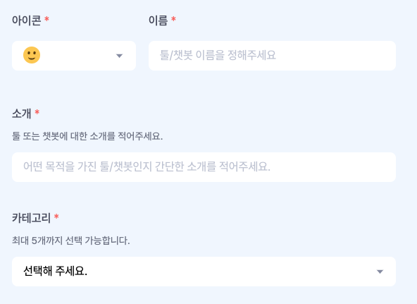
2. Prompt Engineering
Prompt Engineering 적용사례
적용사례2 - 뤼튼
옵션을 통해 프롬프트에 들어갈 입력을 받는다. (노코드툴)
System에 대한 페르소나 입력받음
https://studio.wrtn.ai/?tab=tool
Notes:
데이터를 넣으면 , 함수를 통해 결과가 나온다.
인공지능이 다른점을 유럽 파스타 예시로 들자.
맛있었는데 기억이 안나. 그 맛을 모르니까 막 만들어보면서 덜짜네? 소금 넣고, 달다? 설탕 덜 넣고.. 이렇게 결과에서 출발하는 게 인공지능이고 이 과정을 “학습"이라고 한다.
이 “학습"을 통해 만든 레시피로 요리하는 걸 우리는 “추론"이라고 한다.

Slide 16
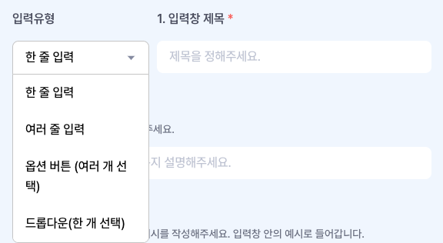
2. Prompt Engineering
Prompt Engineering 적용사례
적용사례2 - 뤼튼
옵션을 통해 프롬프트에 들어갈 입력을 받는다. (노코드툴)
System에 대한 페르소나 입력받음
입력 형태에 대한 선택 가능
https://studio.wrtn.ai/?tab=tool
Notes:
데이터를 넣으면 , 함수를 통해 결과가 나온다.
인공지능이 다른점을 유럽 파스타 예시로 들자.
맛있었는데 기억이 안나. 그 맛을 모르니까 막 만들어보면서 덜짜네? 소금 넣고, 달다? 설탕 덜 넣고.. 이렇게 결과에서 출발하는 게 인공지능이고 이 과정을 “학습"이라고 한다.
이 “학습"을 통해 만든 레시피로 요리하는 걸 우리는 “추론"이라고 한다.

Slide 17
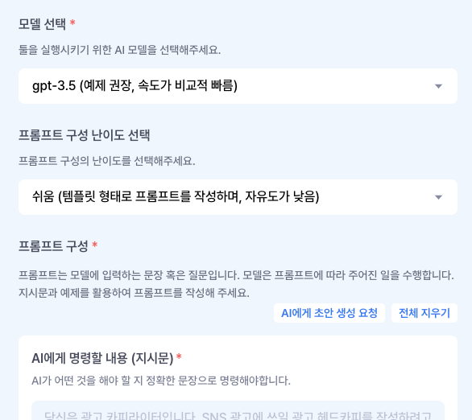
2. Prompt Engineering
Prompt Engineering 적용사례
적용사례2 - 뤼튼
옵션을 통해 프롬프트에 들어갈 입력을 받는다. (노코드툴)
System에 대한 페르소나 입력받음
입력 형태에 대한 선택 가능
모델 선택 및 프롬프트에 들어갈 지시문 작성
https://studio.wrtn.ai/?tab=tool
Notes:
데이터를 넣으면 , 함수를 통해 결과가 나온다.
인공지능이 다른점을 유럽 파스타 예시로 들자.
맛있었는데 기억이 안나. 그 맛을 모르니까 막 만들어보면서 덜짜네? 소금 넣고, 달다? 설탕 덜 넣고.. 이렇게 결과에서 출발하는 게 인공지능이고 이 과정을 “학습"이라고 한다.
이 “학습"을 통해 만든 레시피로 요리하는 걸 우리는 “추론"이라고 한다.

Slide 18
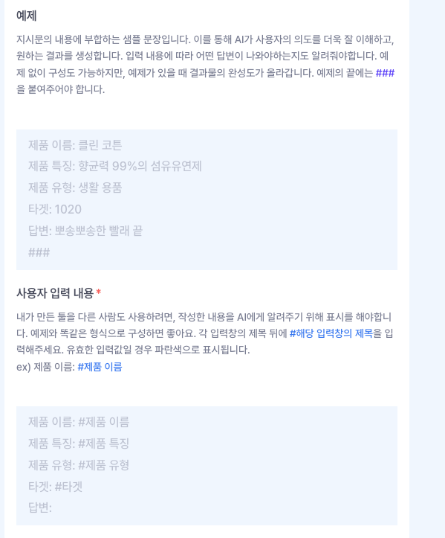
2. Prompt Engineering
Prompt Engineering 적용사례
적용사례2 - 뤼튼
옵션을 통해 프롬프트에 들어갈 입력을 받는다. (노코드툴)
System에 대한 페르소나 입력받음
입력 형태에 대한 선택 가능
모델 선택 및 프롬프트에 들어갈 지시문 작성
예제를 통한 파인튜닝(In-context-learning)
https://studio.wrtn.ai/?tab=tool
Notes:
데이터를 넣으면 , 함수를 통해 결과가 나온다.
인공지능이 다른점을 유럽 파스타 예시로 들자.
맛있었는데 기억이 안나. 그 맛을 모르니까 막 만들어보면서 덜짜네? 소금 넣고, 달다? 설탕 덜 넣고.. 이렇게 결과에서 출발하는 게 인공지능이고 이 과정을 “학습"이라고 한다.
이 “학습"을 통해 만든 레시피로 요리하는 걸 우리는 “추론"이라고 한다.

Slide 19
2. Prompt Engineering
Prompt Engineering 에 대해 가져야할 시각
내가 가져야할 시선은?
AutoGPT - 월 3000만원 버는 토이 프로젝트
파이썬으로 간단하게 턴을 반복하게 해두니 AGI 처럼 보인다.
실제 사용해보면 음 .. 아직 상용화단계는 아님~ (하지만 인기는 많죠)
결론 : 맹신? 비판? => 사용할 수 있는 방법을 찾아보자. 우린 개발자니까!
출처 : 코딩애플 https://www.youtube.com/watch?v=CHzNNxZOIYI
Notes:
데이터를 넣으면 , 함수를 통해 결과가 나온다.
인공지능이 다른점을 유럽 파스타 예시로 들자.
맛있었는데 기억이 안나. 그 맛을 모르니까 막 만들어보면서 덜짜네? 소금 넣고, 달다? 설탕 덜 넣고.. 이렇게 결과에서 출발하는 게 인공지능이고 이 과정을 “학습"이라고 한다.
이 “학습"을 통해 만든 레시피로 요리하는 걸 우리는 “추론"이라고 한다.

Slide 20
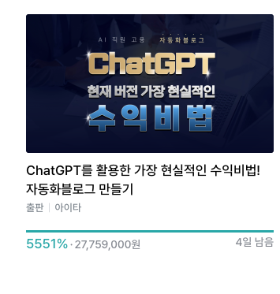
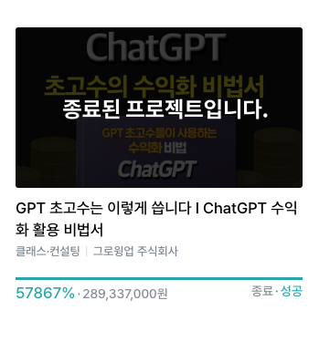
2. Prompt Engineering
Prompt Engineering 에 대해 가져야할 시각
내가 가져야할 시선은?
2. ChatGPT 사용법에 대한 책 - 3억펀딩?!
이전 NLP/GPT 내용 정리 후, ChatGPT에 대한 이론을 살짝 추가로 넣은 책도 있다.
(AI 개발자가 아니지만) 사용하는 방법에 대해 정리해서 펀딩을 받았다.
이들을 사기꾼이라고 비판만 할 수 있을까? .. 배울건 배우자. (실제로 수익 내긴 힘든 점이 있다. 사람 손이 필요함)
참고 : 빵형의 개발도상국 , https://www.youtube.com/watch?v=sbQEbsHCndM
Notes:
데이터를 넣으면 , 함수를 통해 결과가 나온다.
인공지능이 다른점을 유럽 파스타 예시로 들자.
맛있었는데 기억이 안나. 그 맛을 모르니까 막 만들어보면서 덜짜네? 소금 넣고, 달다? 설탕 덜 넣고.. 이렇게 결과에서 출발하는 게 인공지능이고 이 과정을 “학습"이라고 한다.
이 “학습"을 통해 만든 레시피로 요리하는 걸 우리는 “추론"이라고 한다.

Slide 21
2. Prompt Engineering
Prompt Engineering 에 대해 가져야할 시각
TMI) Google vs MicroSoft(OpenAI) 모델의 방향성 차이
구글의 BARD 계열은 상상을 잘 하지 않는다. 그래서 정보검색에 있어서는 더 정확 (아무래도 회사의 정체성이 검색회사다 보니!)
마소(라고 쓰고 OpenAI라고 읽는)는 창작에 더 강하다. ChatGPT를 써보신 분들은 공감하시겠지만, 퍼포먼스가 좋다고 느껴질 수 있다. 다만, 몰라도 그럴듯하게 뱉어주기(환각현상) 때문에 퍼포먼스가 더 좋아보이는 것도 있다.
온도(temperature)차 확실!
여기서 온도는 창의성을 조절하는 하이퍼파라미터.
Notes:
데이터를 넣으면 , 함수를 통해 결과가 나온다.
인공지능이 다른점을 유럽 파스타 예시로 들자.
맛있었는데 기억이 안나. 그 맛을 모르니까 막 만들어보면서 덜짜네? 소금 넣고, 달다? 설탕 덜 넣고.. 이렇게 결과에서 출발하는 게 인공지능이고 이 과정을 “학습"이라고 한다.
이 “학습"을 통해 만든 레시피로 요리하는 걸 우리는 “추론"이라고 한다.

Slide 22
03
Streamlit and Docker

Slide 23
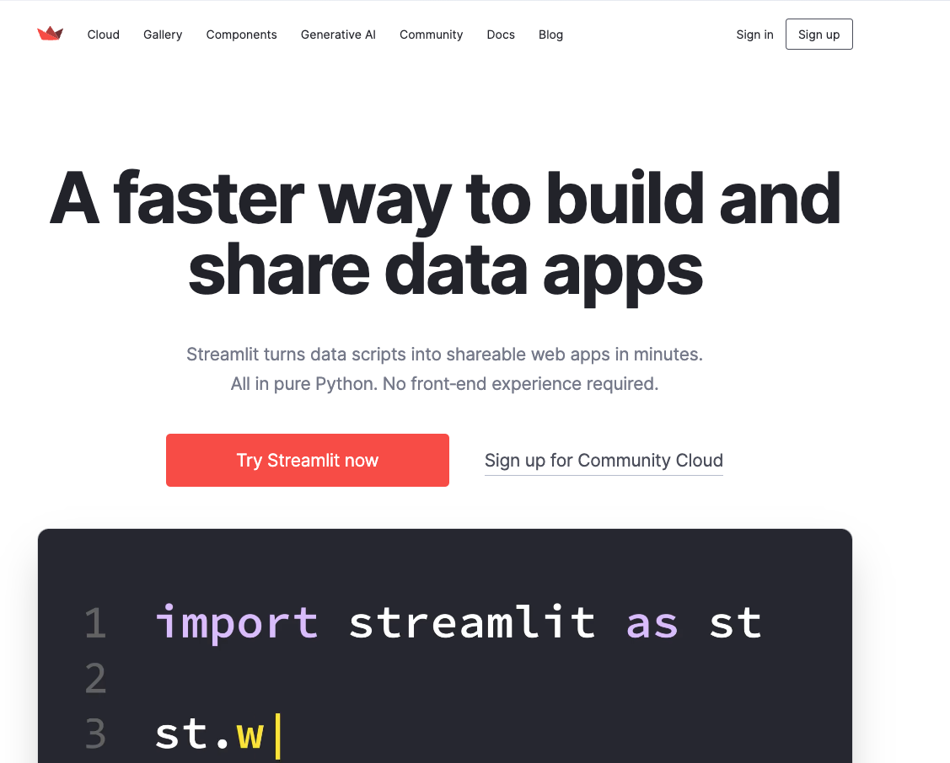

3. Streamlit and Docker
Streamlit
파이썬으로 웹 애플리케이션을 쉽게 만들 수 있는 라이브러리
한두줄의 코드로 서빙 및 자체적으로 배포 가능
https://zzsza.github.io/mlops/2021/02/07/python-streamlit-dashboard/
https://streamlit.io/

Slide 24
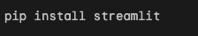
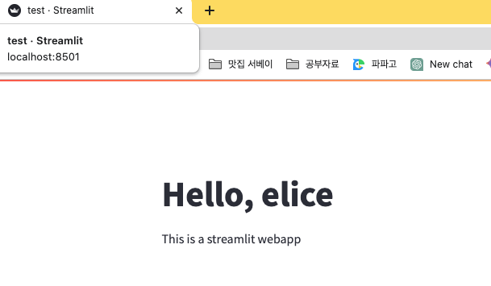
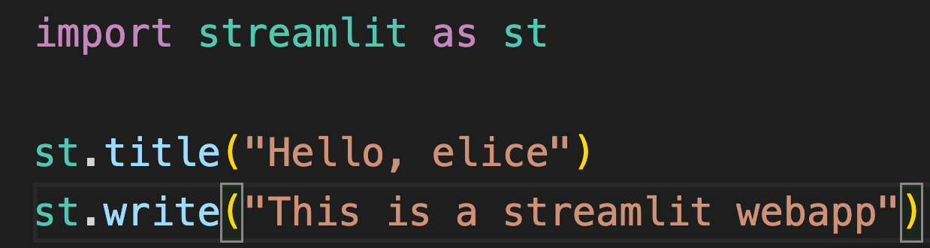
3. Streamlit and Docker
Streamlit
pip 를 이용한 설치
2. 간단한 코드를 통해 웹페이지 띄우기
Streamlit run [file.py]
https://zzsza.github.io/mlops/2021/02/07/python-streamlit-dashboard/
https://streamlit.io/

Slide 25
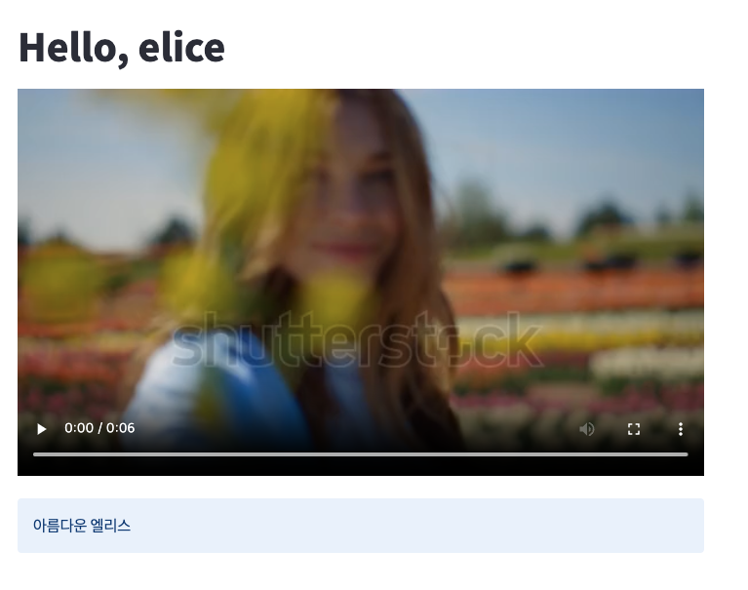
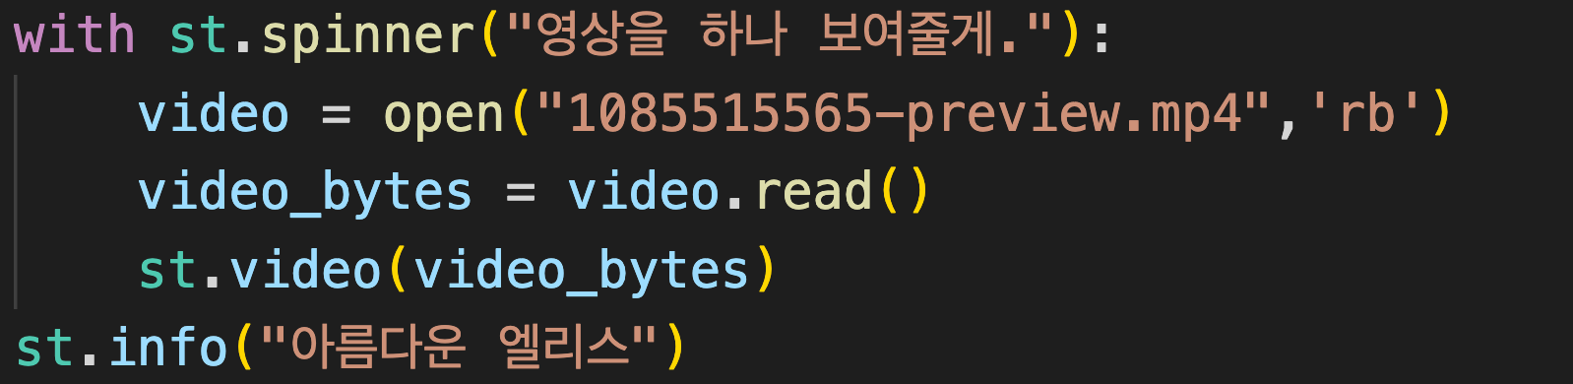
3. Streamlit and Docker
Streamlit 사용법
영상 첨부하고, 정보 기록하기
https://zzsza.github.io/mlops/2021/02/07/python-streamlit-dashboard/
https://streamlit.io/
https://www.shutterstock.com/ko

Slide 26
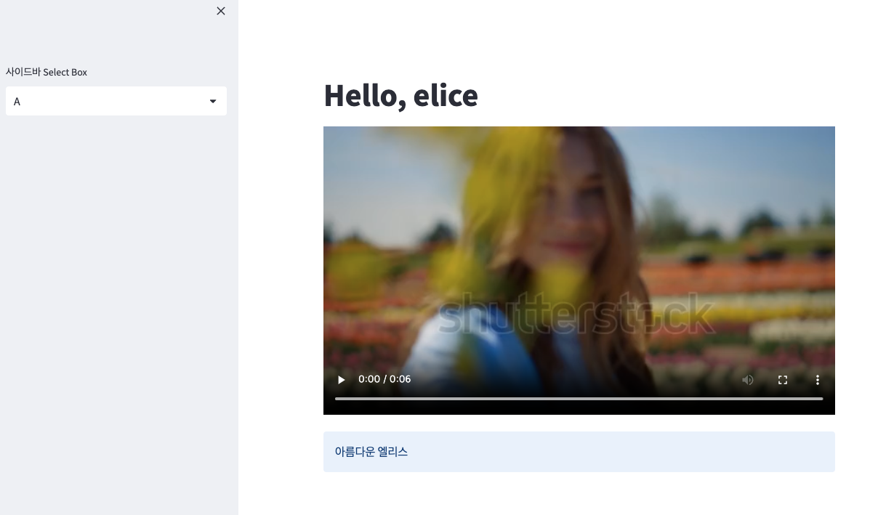
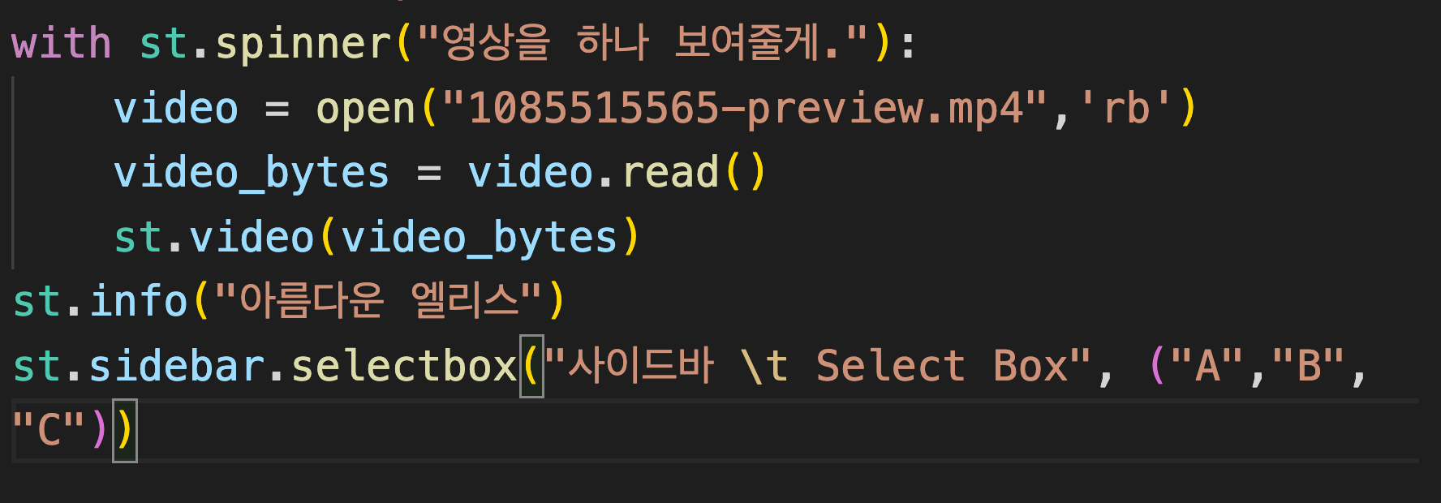
3. Streamlit and Docker
Streamlit 사용법
2. 사이드바 만들기
https://zzsza.github.io/mlops/2021/02/07/python-streamlit-dashboard/
https://streamlit.io/
https://www.shutterstock.com/ko

Slide 27
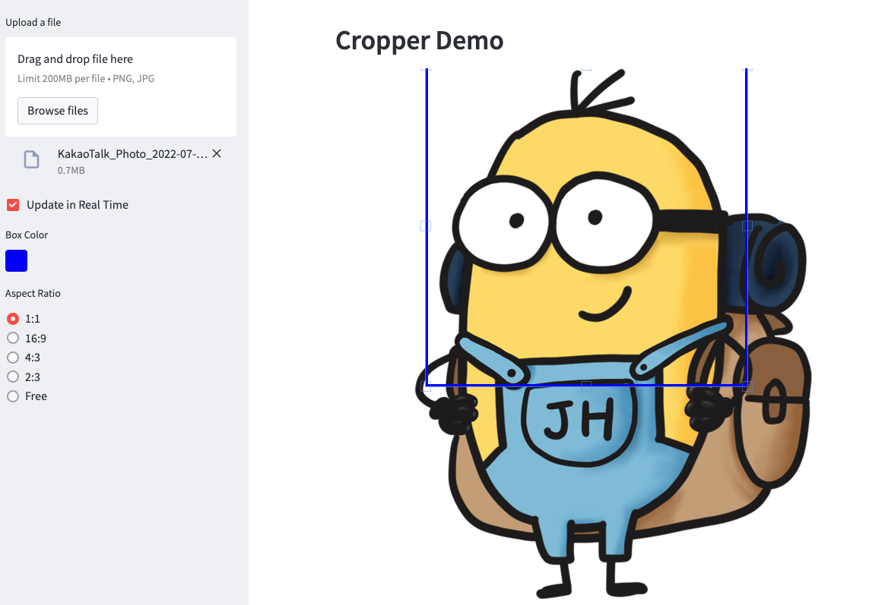
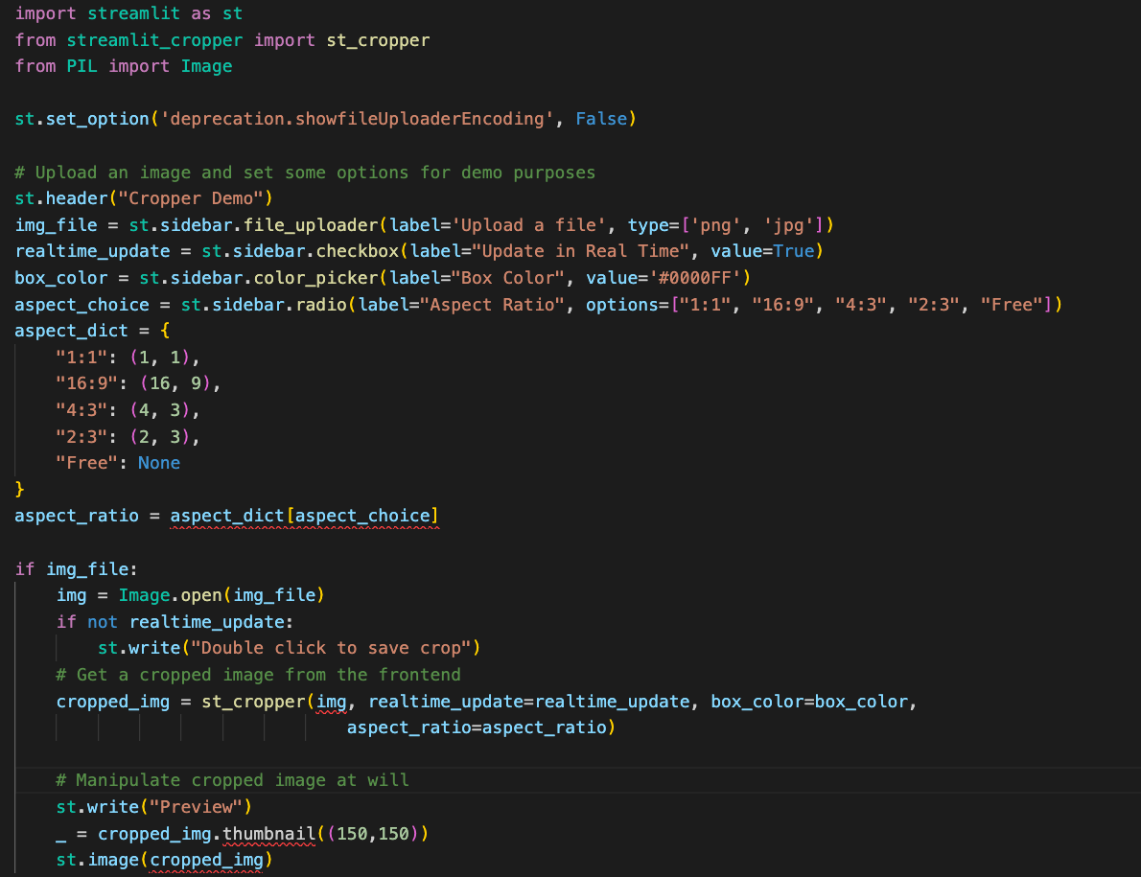

3. Streamlit and Docker
Streamlit 사용법
3. 이미지 Crop하기
https://github.com/turner-anderson/streamlit-cropper

Slide 28
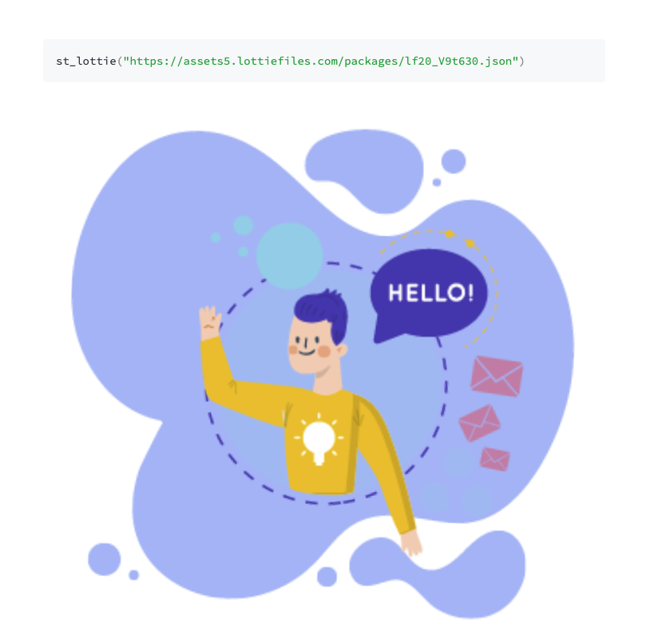
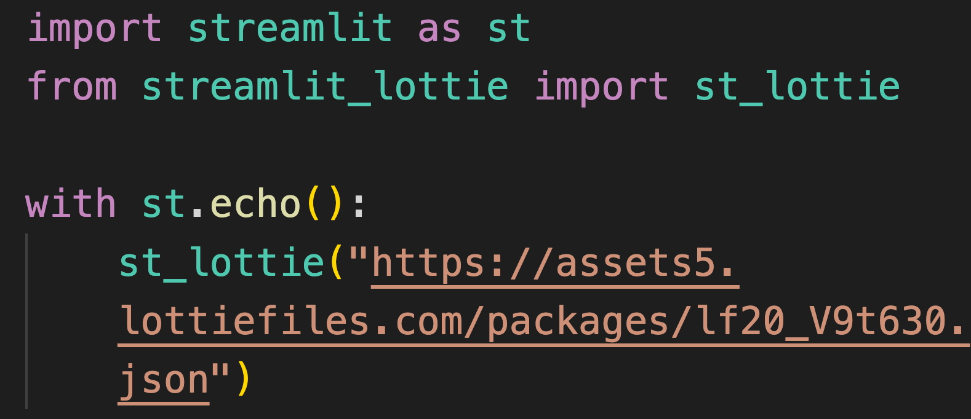
3. Streamlit and Docker
Streamlit 사용법
4. 애니메이션 그리기
https://github.com/andfanilo/streamlit-lottie

Slide 29


3. Streamlit and Docker
Docker
애플리케이션을 실행하기 위한 가상화 플랫폼
독립적인 컨테이너에 애플리케이션 실행에 필요한 라이브러리/종속성을 포함시킨다.
애플리케이션을 쉽게 배포/관리할 수 있다.

Slide 30
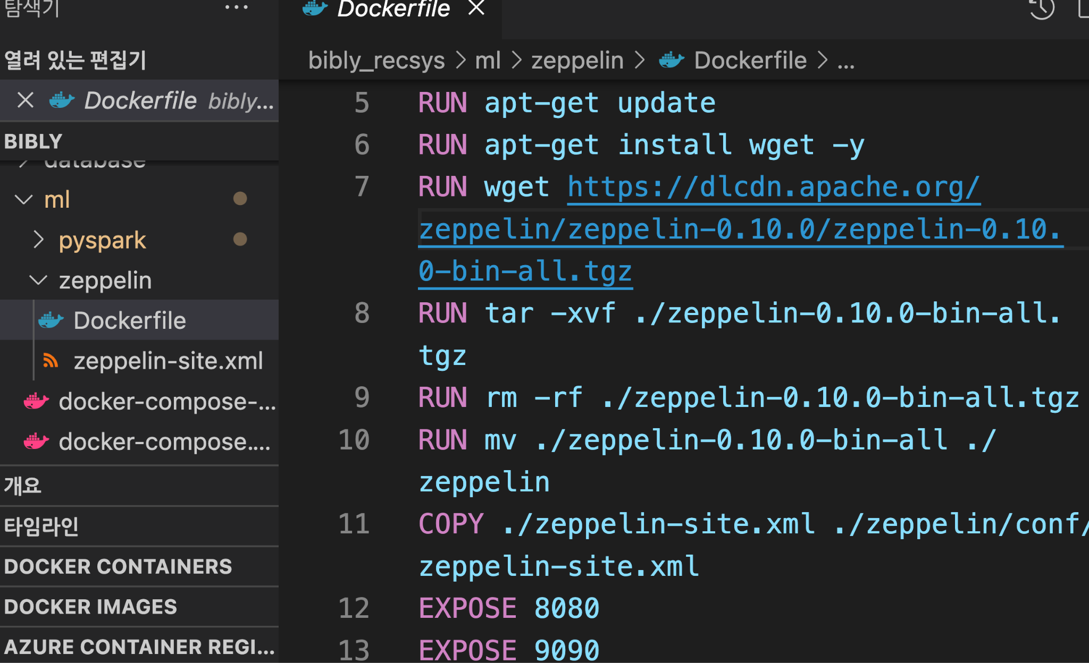
3. Streamlit and Docker
Docker Image
애플리케이션 실행에 필요한 모든 라이브러리와 종속성을 포함하는 불변파일
컨테이너를 만들기 위한 설계서

Slide 31
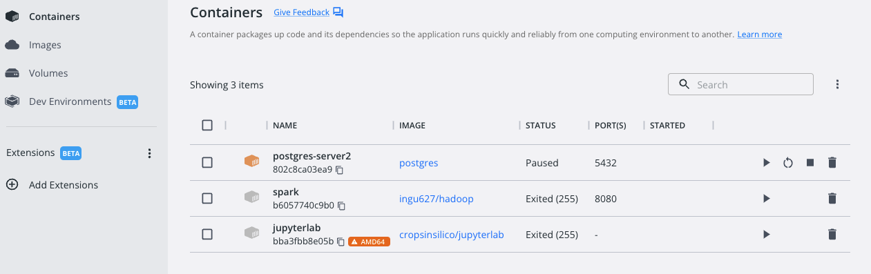
3. Streamlit and Docker
Docker Container
도커 이미지(Dockerfile)을 이용해서 만든 독립적인 실행환경

Slide 32
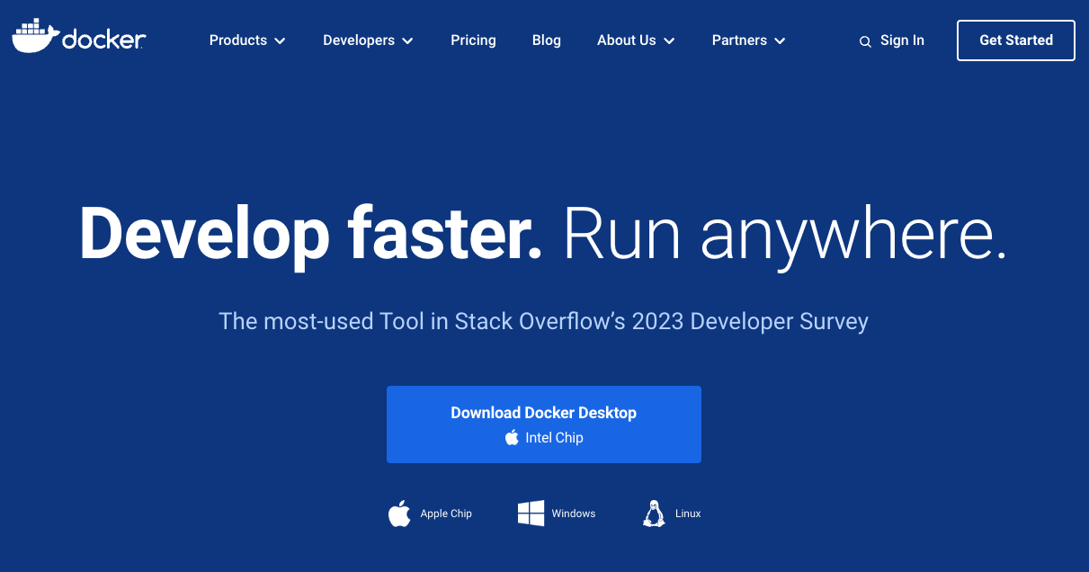
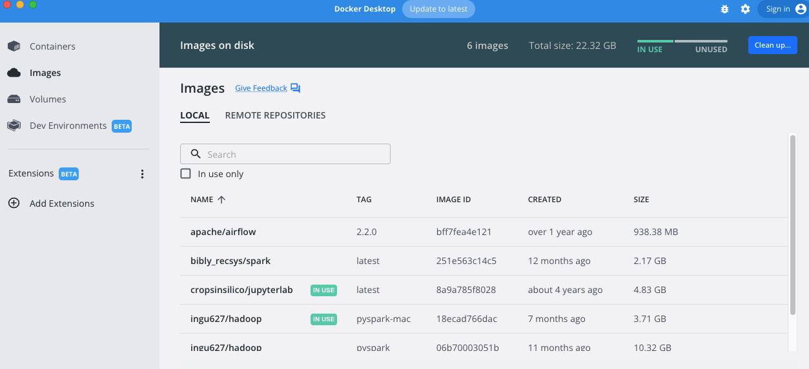
3. Streamlit and Docker
Docker 설치
OS에 맞는 도커 데스크탑 설치 : https://www.docker.com/

Slide 33
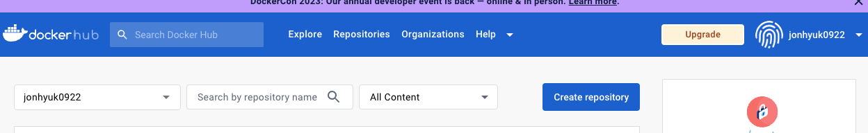
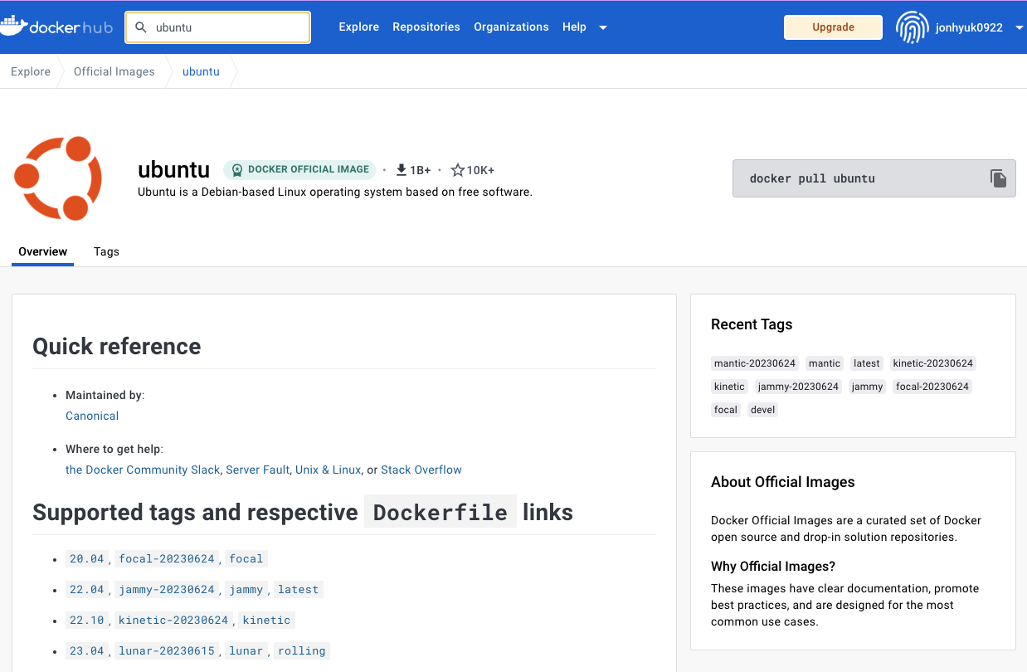
3. Streamlit and Docker
Docker 허브
여러가지 이미지가 모여있는 저장소 : https://hub.docker.com/

Slide 34
3. Streamlit and Docker
Docker 사용법
Docker hub로 부터 이미지를 불러온다.
Docker Desktop 에서 이미지를 실행시켜 컨테이너를 띄운다.
해당 도커에 ssh를 이용해 접속한다. (feat. vs-code)
Notes:
자세한 내용은 수업중에.

Slide 35
04
Stable Diffusion and ControlNet

Slide 36
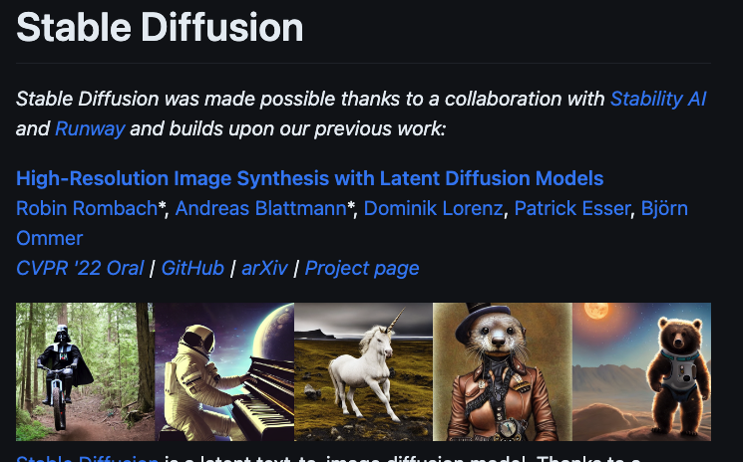
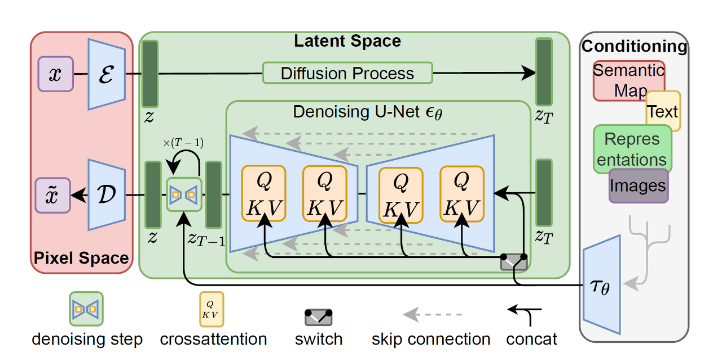
4. Stable Diffusion and ControlNet
Stable Diffusion
2022년 발표된 text-to-image 딥러닝 모델
Latent Diffusion 모델의 일종으로, 독일 뮌헨 대학교 연구 기반으로 탄생.
이전과 달리, 효율적으로 고해상도 이미지 생성이 가능해졌다.
https://pitas.tistory.com/9
https://github.com/CompVis/stable-diffusion

Slide 37
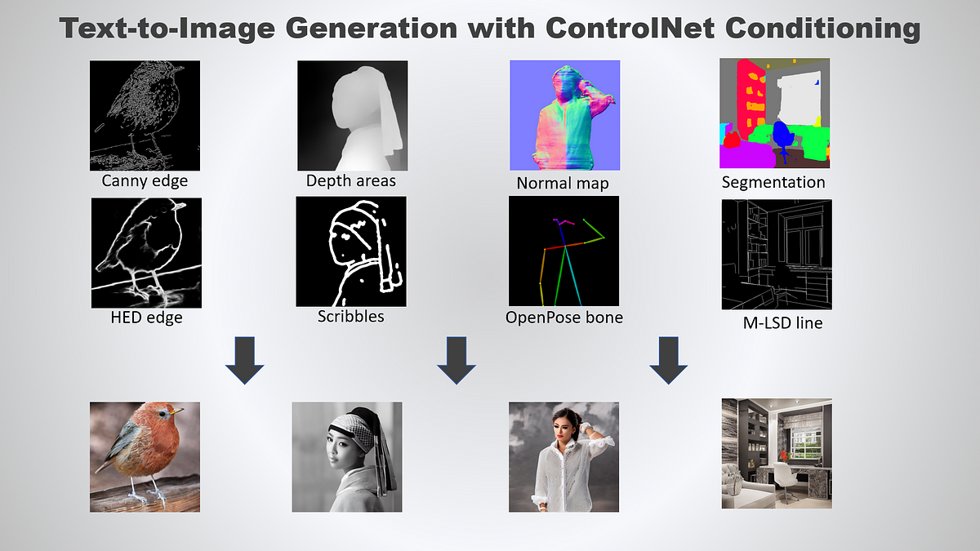
4. Stable Diffusion and ControlNet
ControlNet
Stable Diffusion 모델을 확장한 모델로 ,미국의 스탠퍼드 대학교에서 개발했다.
Canny edge, Depth areas, OpenPose, Segmentation 4가지 방법이 있다.

